Slide 1
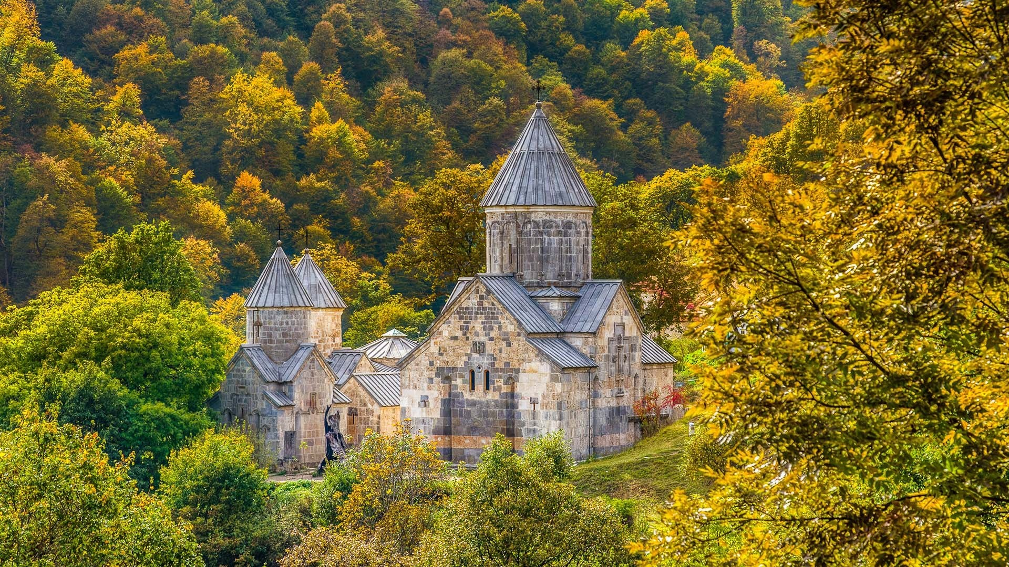

数字图像处理
Digital Image Processing
复 习
南京信息工程大学
Nanjing University of Information Science and Technology

Slide 2
目录
Contents
第一章：绪论
第二章：数字图像基础
第三章：灰度变换与空间滤波（图像增强）
第四章：频率域滤波（图像增强）
第五章：图像复原与重建
第六章：彩色图像处理
第八章：图像压缩和水印
第九章：形态学图像处理
第十章：图像分割

Slide 3
数字图像处理
Digital Image Processing
绪论&数字图像基础

Slide 4
数字图像基础
Digital Image Fundamentals
基本概念：数字图像离散化、像素、灰度级、采样、量化、对比度
数字图像处理的基本步骤、图像处理系统的组成、广义图像处理从低级到高级包含哪三层次
图像数字化过程：采样和量化、数字图像的表示、图像的空间分辨率、灰度分辨率
像素之间的基本关系：邻域、邻接（4-邻接、8-邻接、m-邻接、满足邻接关系的必要条件）、连通性、边界、不同的距离定义

Slide 5
数字图像处理
Digital Image Processing
灰度变换与空间滤波

Slide 6
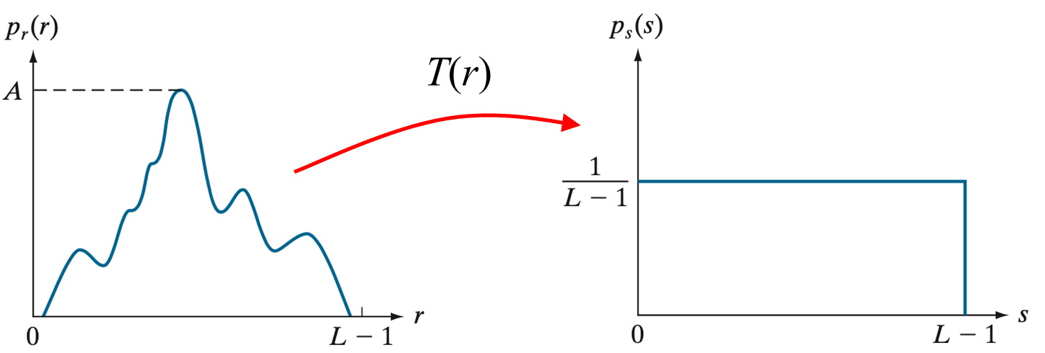
数字图像基础
Digital Image Fundamentals
图像的空间域处理
方法：灰度变换（点处理）、空间滤波
基本的灰度变换：恒等变换、图像反转、幂律变换、分段线性变换（对比拉伸、阈值变换）
直方图处理：直方图均衡化、直方图规定化、直方图有哪些作用（包括后续章节里面）
Notes:
（灰度变换：针对像素的直接处理）

Slide 7
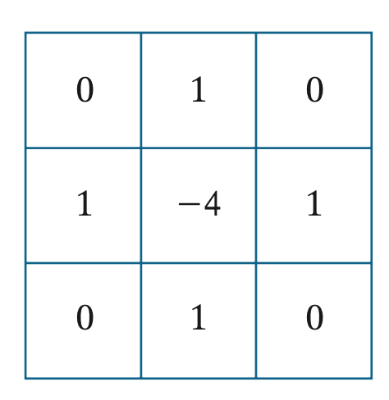
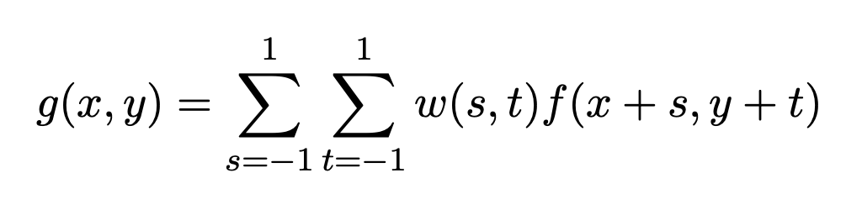
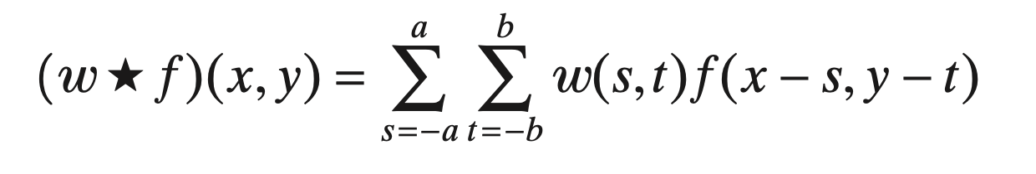
数字图像基础
Digital Image Fundamentals
图像的空间域处理
方法：灰度变换、空间滤波（邻域处理）
基本概念：核、空间相关、空间卷积
平滑空间滤波器（均值操作模糊图像）：盒式均值滤波器、高斯均值滤波器
锐化空间滤波器（微分操作突出灰度变化）：拉普拉斯滤波器
空间滤波前后图像的大小发生改变，该如何控制（0填充、复制、镜像等）
Notes:
空间域滤波：针对多个像素的集体操作
平滑空间滤波器：邻域内的像素进行均值操作

Slide 8
数字图像处理
Digital Image Processing
频率域滤波

Slide 9
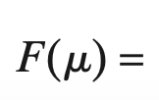
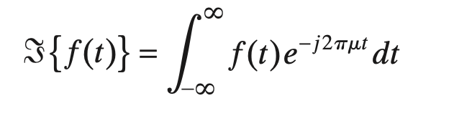
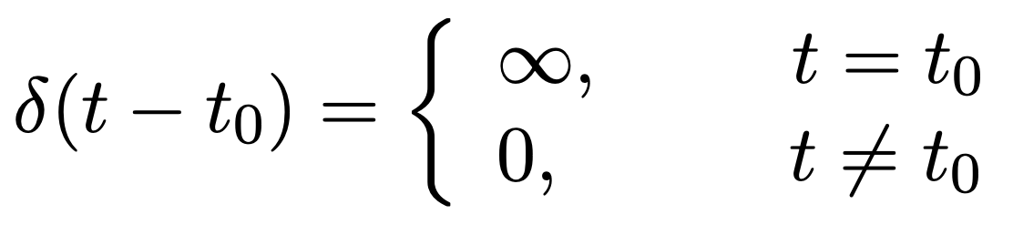
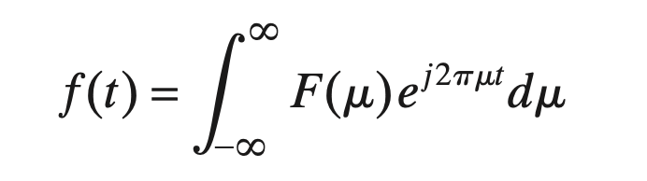
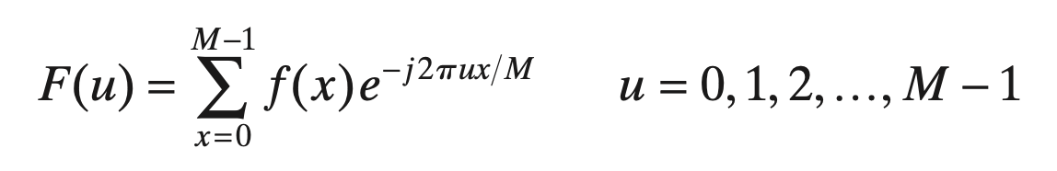
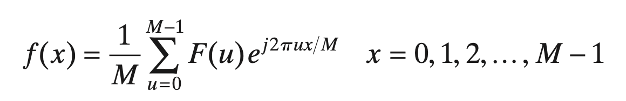
数字图像基础
Digital Image Fundamentals
图像的频率域处理
基本概念：傅里叶变换、傅里叶反变换、冲激函数
离散傅里叶变换
离散傅里叶反变换

Slide 10
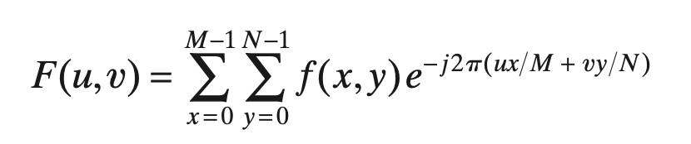
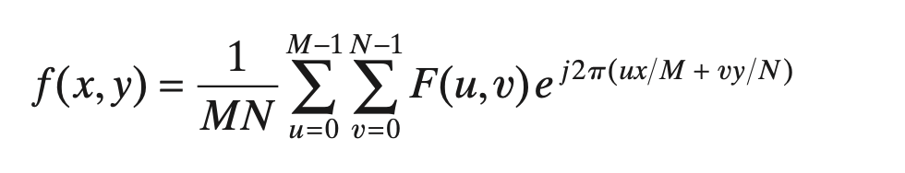
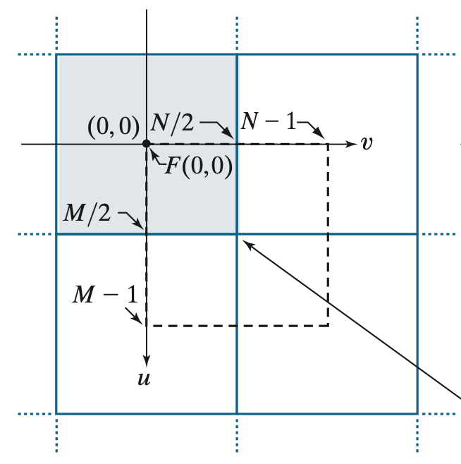
数字图像基础
Digital Image Fundamentals
图像的频率域处理
二维离散傅里叶变换性质：周期性、平移性
二维离散傅里叶变换
二维离散傅里叶反变换
中心变换
中心变换前后频谱图像有什么变化？

Slide 11
数字图像基础
Digital Image Fundamentals
图像的频率域处理
空间域中两个函数的卷积的傅立叶变换
等价
频率域中两个傅立叶变换函数的乘积
空间域中两个函数的乘积的傅立叶变换
等价
频率域中两个傅立叶变换函数的卷积

Slide 12
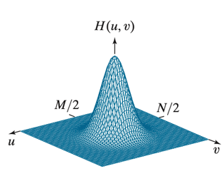
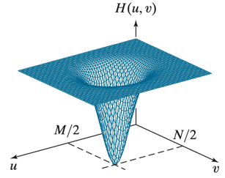
数字图像基础
Digital Image Fundamentals
图像的频率域滤波
 | 低频 | 高频
频谱与灰度关系 | 变化缓慢的灰度分量 | 灰度级快速变化部分
滤波器 （理想滤波器、高斯滤波器、巴特沃斯滤波器） | 低通滤波器 | 高通滤波器
作用 | 模糊图像 | 锐化图像
其它基本概念：周期噪声、带通滤波、带阻滤波、陷波滤波

Slide 13
数字图像处理
Digital Image Processing
图像复原与重建

Slide 14
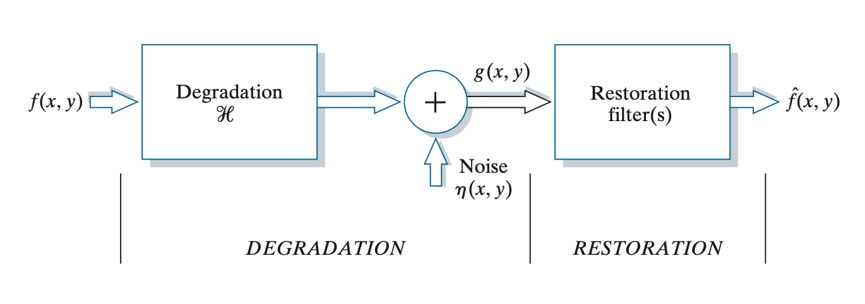
数字图像基础
Digital Image Fundamentals
图像退化/复原模型
噪声模型：高斯噪声、瑞利噪声、伽马噪声、指数噪声、均值噪声、椒盐噪声
噪声复原：均值滤波器、统计排序滤波器、自适应滤波器
退化函数
复原滤波器
噪声
图像退化
图像复原

Slide 15
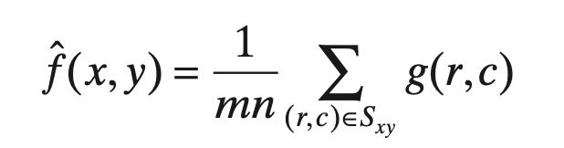
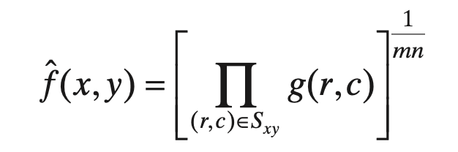
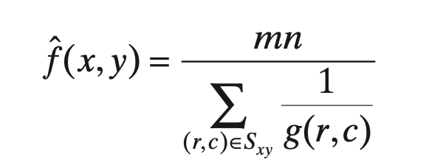
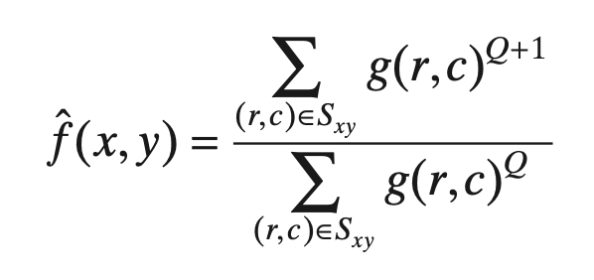
数字图像基础
Digital Image Fundamentals
均值滤波器
算术平均滤波器 | 几何平均滤波器
计算简易，图像模糊 | 计算复杂度高，保存图像细节
谐波平均滤波器 | 反谐波平均滤波器
能处理多种噪声（胡椒除外） | 不同Q值可以处理的不同噪声

Slide 16
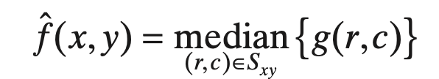
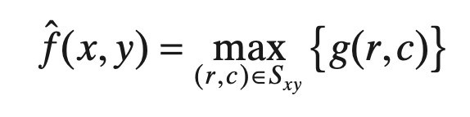
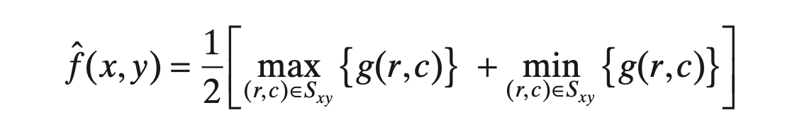
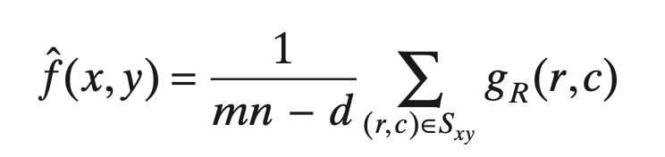
数字图像基础
Digital Image Fundamentals
统计排序滤波器
自适应滤波器（思想及原理、利用直方图估计方差）
中值滤波器 | 最大/小值滤波器
降低孤立、随机噪声，且模糊度较小 | 分别降低胡椒、盐粒噪声
中点滤波器 | 修正阿尔法均值滤波器
统计排序滤波器与均值滤波器的结合 | 适用于多种混合噪声

Slide 17

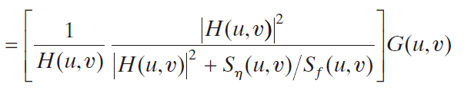
数字图像基础
Digital Image Fundamentals
估计退化函数：观察法、实验法、建模法
数字图像复原
H(u,v)
直接逆滤波 | 维纳滤波 | 几何均值滤波
当退化函数很小时，无法准确复原图像 | 综合考虑退化函数和噪声的统计特性 | 综合了逆滤波器与维纳滤波器，性能更强

Slide 18
数字图像处理
Digital Image Processing
彩色图像处理

Slide 19
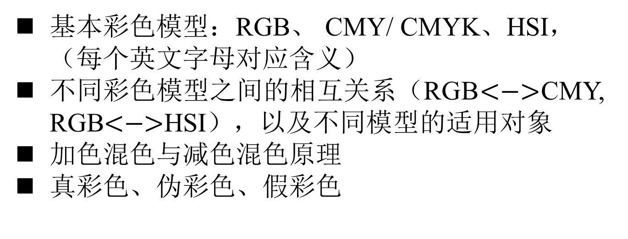
数字图像处理
Digital Image Processing

Slide 20
数字图像处理
Digital Image Processing
图像压缩

Slide 21
数字图像处理
Digital Image Processing
基本概念：
  图像压缩的基本概念及作用、压缩分类（有损与无损）、不同的冗余（编码冗余、时间与空间冗余、其它无关信息等）、变长编码、相对冗余、压缩前后的压缩率、如何计算图像的存储空间
  其中，1Byte=8bit，1KB=1024Byte，1MB=1024KB…
计算：
  霍夫曼编码、行程编码、算术编码、LZW编码与解码

Slide 22
数字图像处理
Digital Image Processing
形态学图像处理

Slide 23
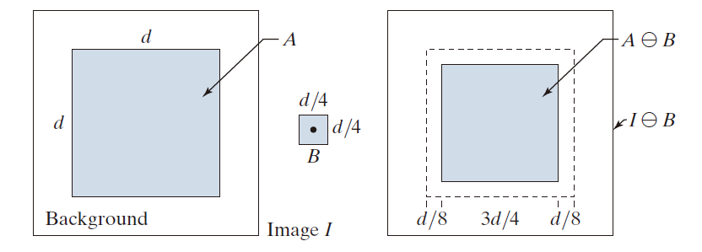
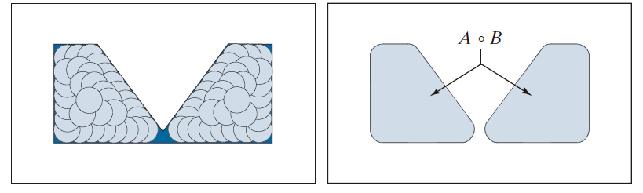
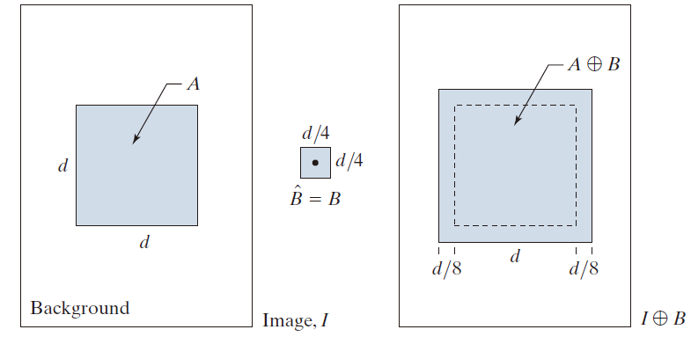
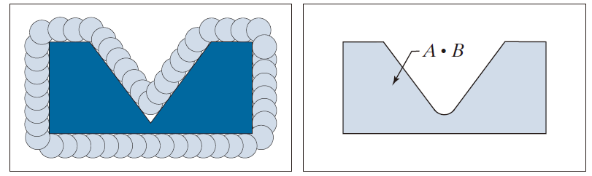
数字图像基础
Digital Image Fundamentals
基本概念：前景、背景、结构元、反射、平移
二值形态学基本操作及应用（提取连通集、孔洞填充等）
腐蚀
开操作：先腐蚀，再膨胀
断开狭窄的连接、消除细长的突出物
膨胀
闭操作：先膨胀，再腐蚀
弥合狭窄的断裂、消除小孔、填补缝隙
Notes:
（灰度变换：针对像素的直接处理）

Slide 24

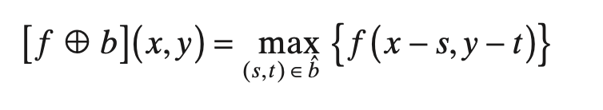
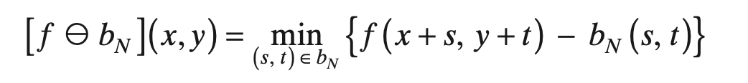
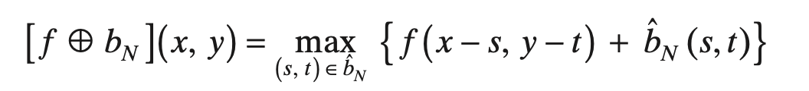
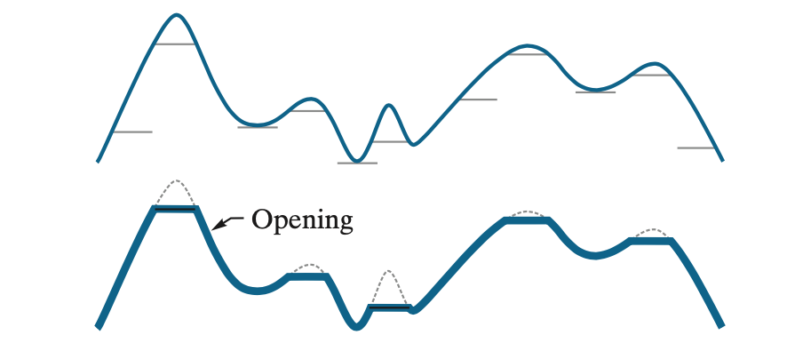
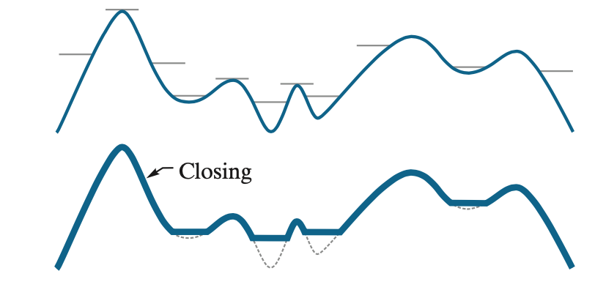
数字图像基础
Digital Image Fundamentals
基本概念：平坦结构元、非平坦结构元
灰度图像形态学基本操作及应用（平滑、纹理分割、顶帽底帽等）
平坦结构元腐蚀
平坦结构元膨胀
非平坦结构元腐蚀
非平坦结构元膨胀
开操作
闭操作
用于去除较小的明亮细节，而保持整体灰度级和较大的明亮特征相对不变
主要作用于削弱暗特征，而亮的细节和背景相对来说未受影响
Notes:
（灰度变换：针对像素的直接处理）

Slide 25
数字图像处理
Digital Image Processing
图像分割

Slide 26
数字图像基础
Digital Image Fundamentals
对图像的加工与处理 |  | 对图像的分析与理解
图像增强 | 图像复原 | 图像分割 | 特征提取
图像分割方法：
基于边缘的分割
基于区域的分割
灰度局部急剧变化
预先定义准则表示区域相似性
计算局部的梯度算子检测灰度变化的边缘
阈值处理（基本方法、Otsu最优法）
连接边缘点（局部、全局方法-霍夫变换）
区域生长、区域分裂
Notes:
（灰度变换：针对像素的直接处理）

Slide 27
数字图像处理
Digital Image Processing
点、线和边缘检测：检测的基本算法、边缘检测算子及模型、连接边缘点
Canny边缘检测4个步骤是怎么实施计算的
阈值处理：阈值处理的基本概念、全局阈值处理、ostu算法的计算步骤
区域生长、区域分裂合并
图割与分水岭的思想

Slide 28
数字图像处理
Digital Image Processing
最后

Slide 29
数字图像处理
Digital Image Processing
复习ppt上具体的示例、学习通作业

